Slide 1
HEVC

Slide 2
CONTENTS
HEVC란?
등장 배경
HEVC의 장점 및 구현 방식
단점

Slide 3
What is HEVC?
What is HEVC?

Slide 4
What is HEVC?
2016/09/06
HEVC = High Efficiency Video Coding
  ‘고효율 비디오 코딩’
H.265라고 하기도 함 (H.265/HEVC)

Slide 5
등장 배경
등장 배경

Slide 6
등장 배경
더 낮은 비용 & 고품질의 많은 동영상

Slide 7
HEVC의 장점 및 구현 방식
장점 / 동영상의 압축 / 비트레이트 비교 / PSNR

Slide 8
장점
동영상을 보다 작은 크기로 압축
동영상을 재생할 때 더 낮은 비트레이트

Slide 9
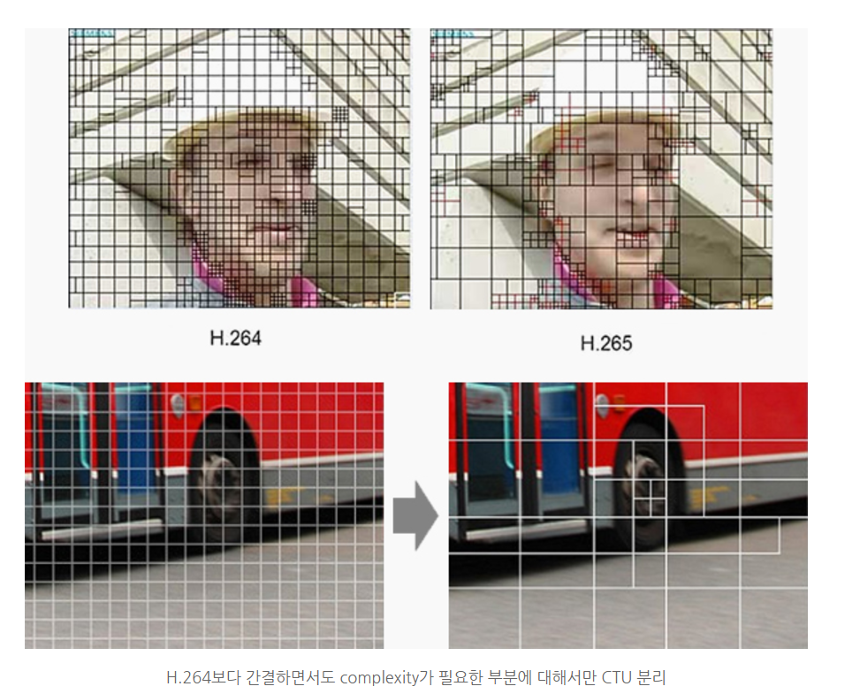
동영상의 압축
압축의 기본 단위인 CTU를 크게 또는 작게 나눌 수 있어서

Slide 10
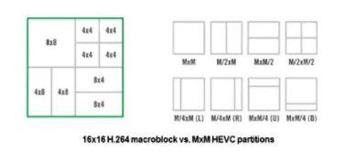
동영상의 압축
H.264/AVC
H.265/HEVC
16 x 16 픽셀 크기의 매크로 블록
16 x 16, 32 x 32, 64 x 64 중 하나의 크기를 갖는 CTU

Slide 11
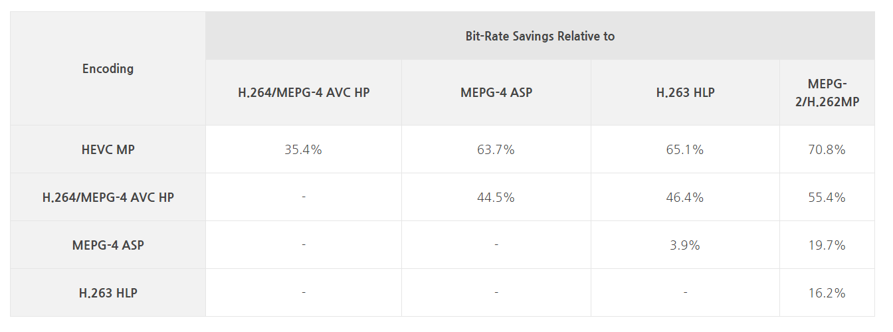
비트레이트 비교

Slide 12

비트레이트 비교
PSNR (Peak Signal to Noise Rate)
  두 영상에 대한 차이를 숫자로 나타낸 것
MSE란 두 개의 같은 양의 데이터에 대해 동일한 위치에 대해 분산을 계산하는 것

Slide 13
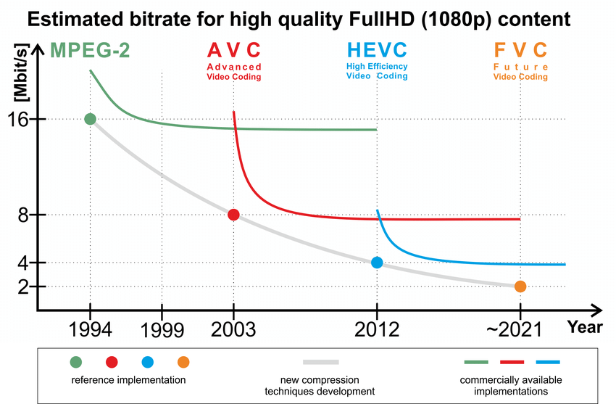
비트레이트 비교

Slide 14
단점
단점

Slide 15
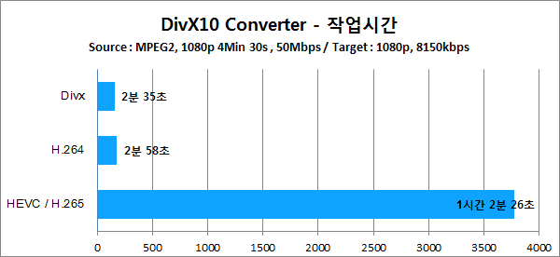
단점
높은 성능의 CPU 필요
인텔 코어 i5-4670 프로세서
8GB 메모리
Notes:
DivX10에 플러그인 형태로 H.265 지원을 가능하게 했고 DivX 플레이어를 통해 4K UHD로 만들어진 H.265 포맷 영상을 재생할 수 있다.
모두 CPU로 처리된 것이며, GPU를 활용한 컨버팅 작업이 가능할 경우 작업 시간을 훨씬 단축할 수 있을 것으로 예상

Slide 16
Q & A

Slide 17
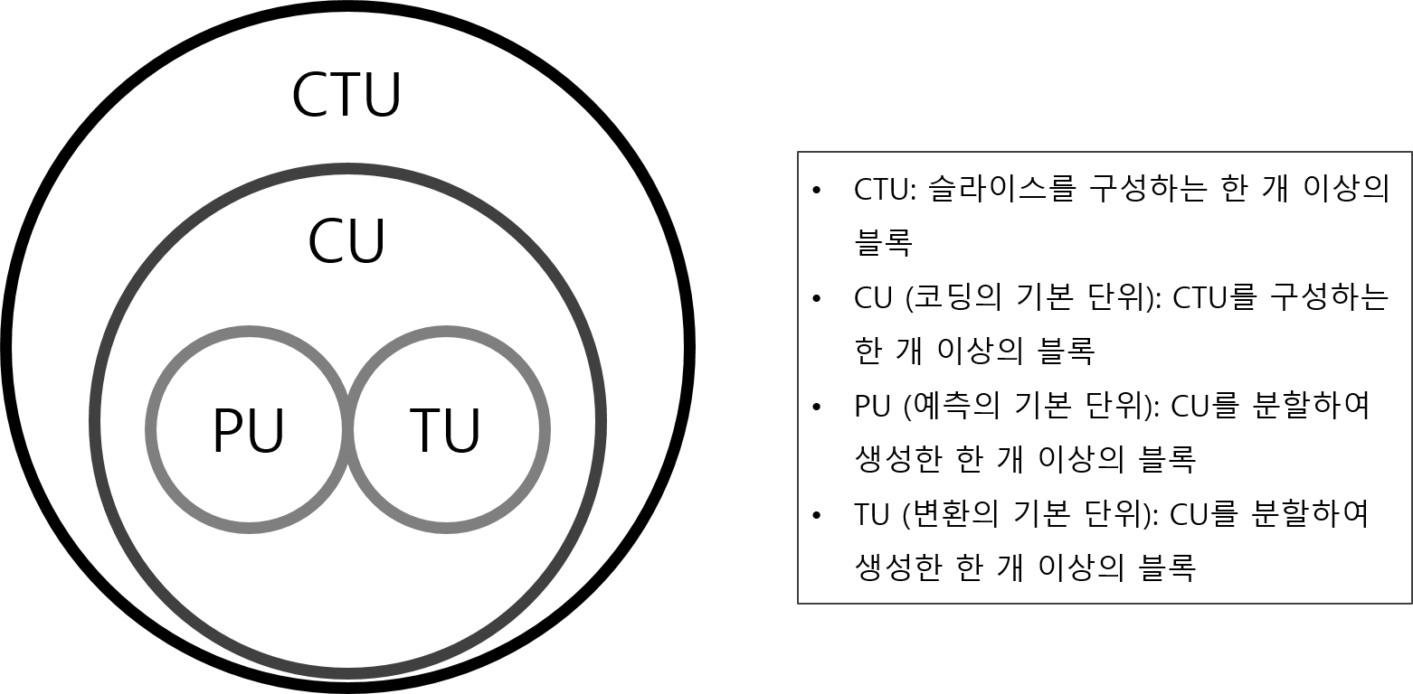
용어 설명
매크로 블록
CTU
그림 및 영상 압축 포맷의 처리 단위
변환 블록들로 나뉘고, 다시 예측블록으로 나뉜다.

